Slide 1
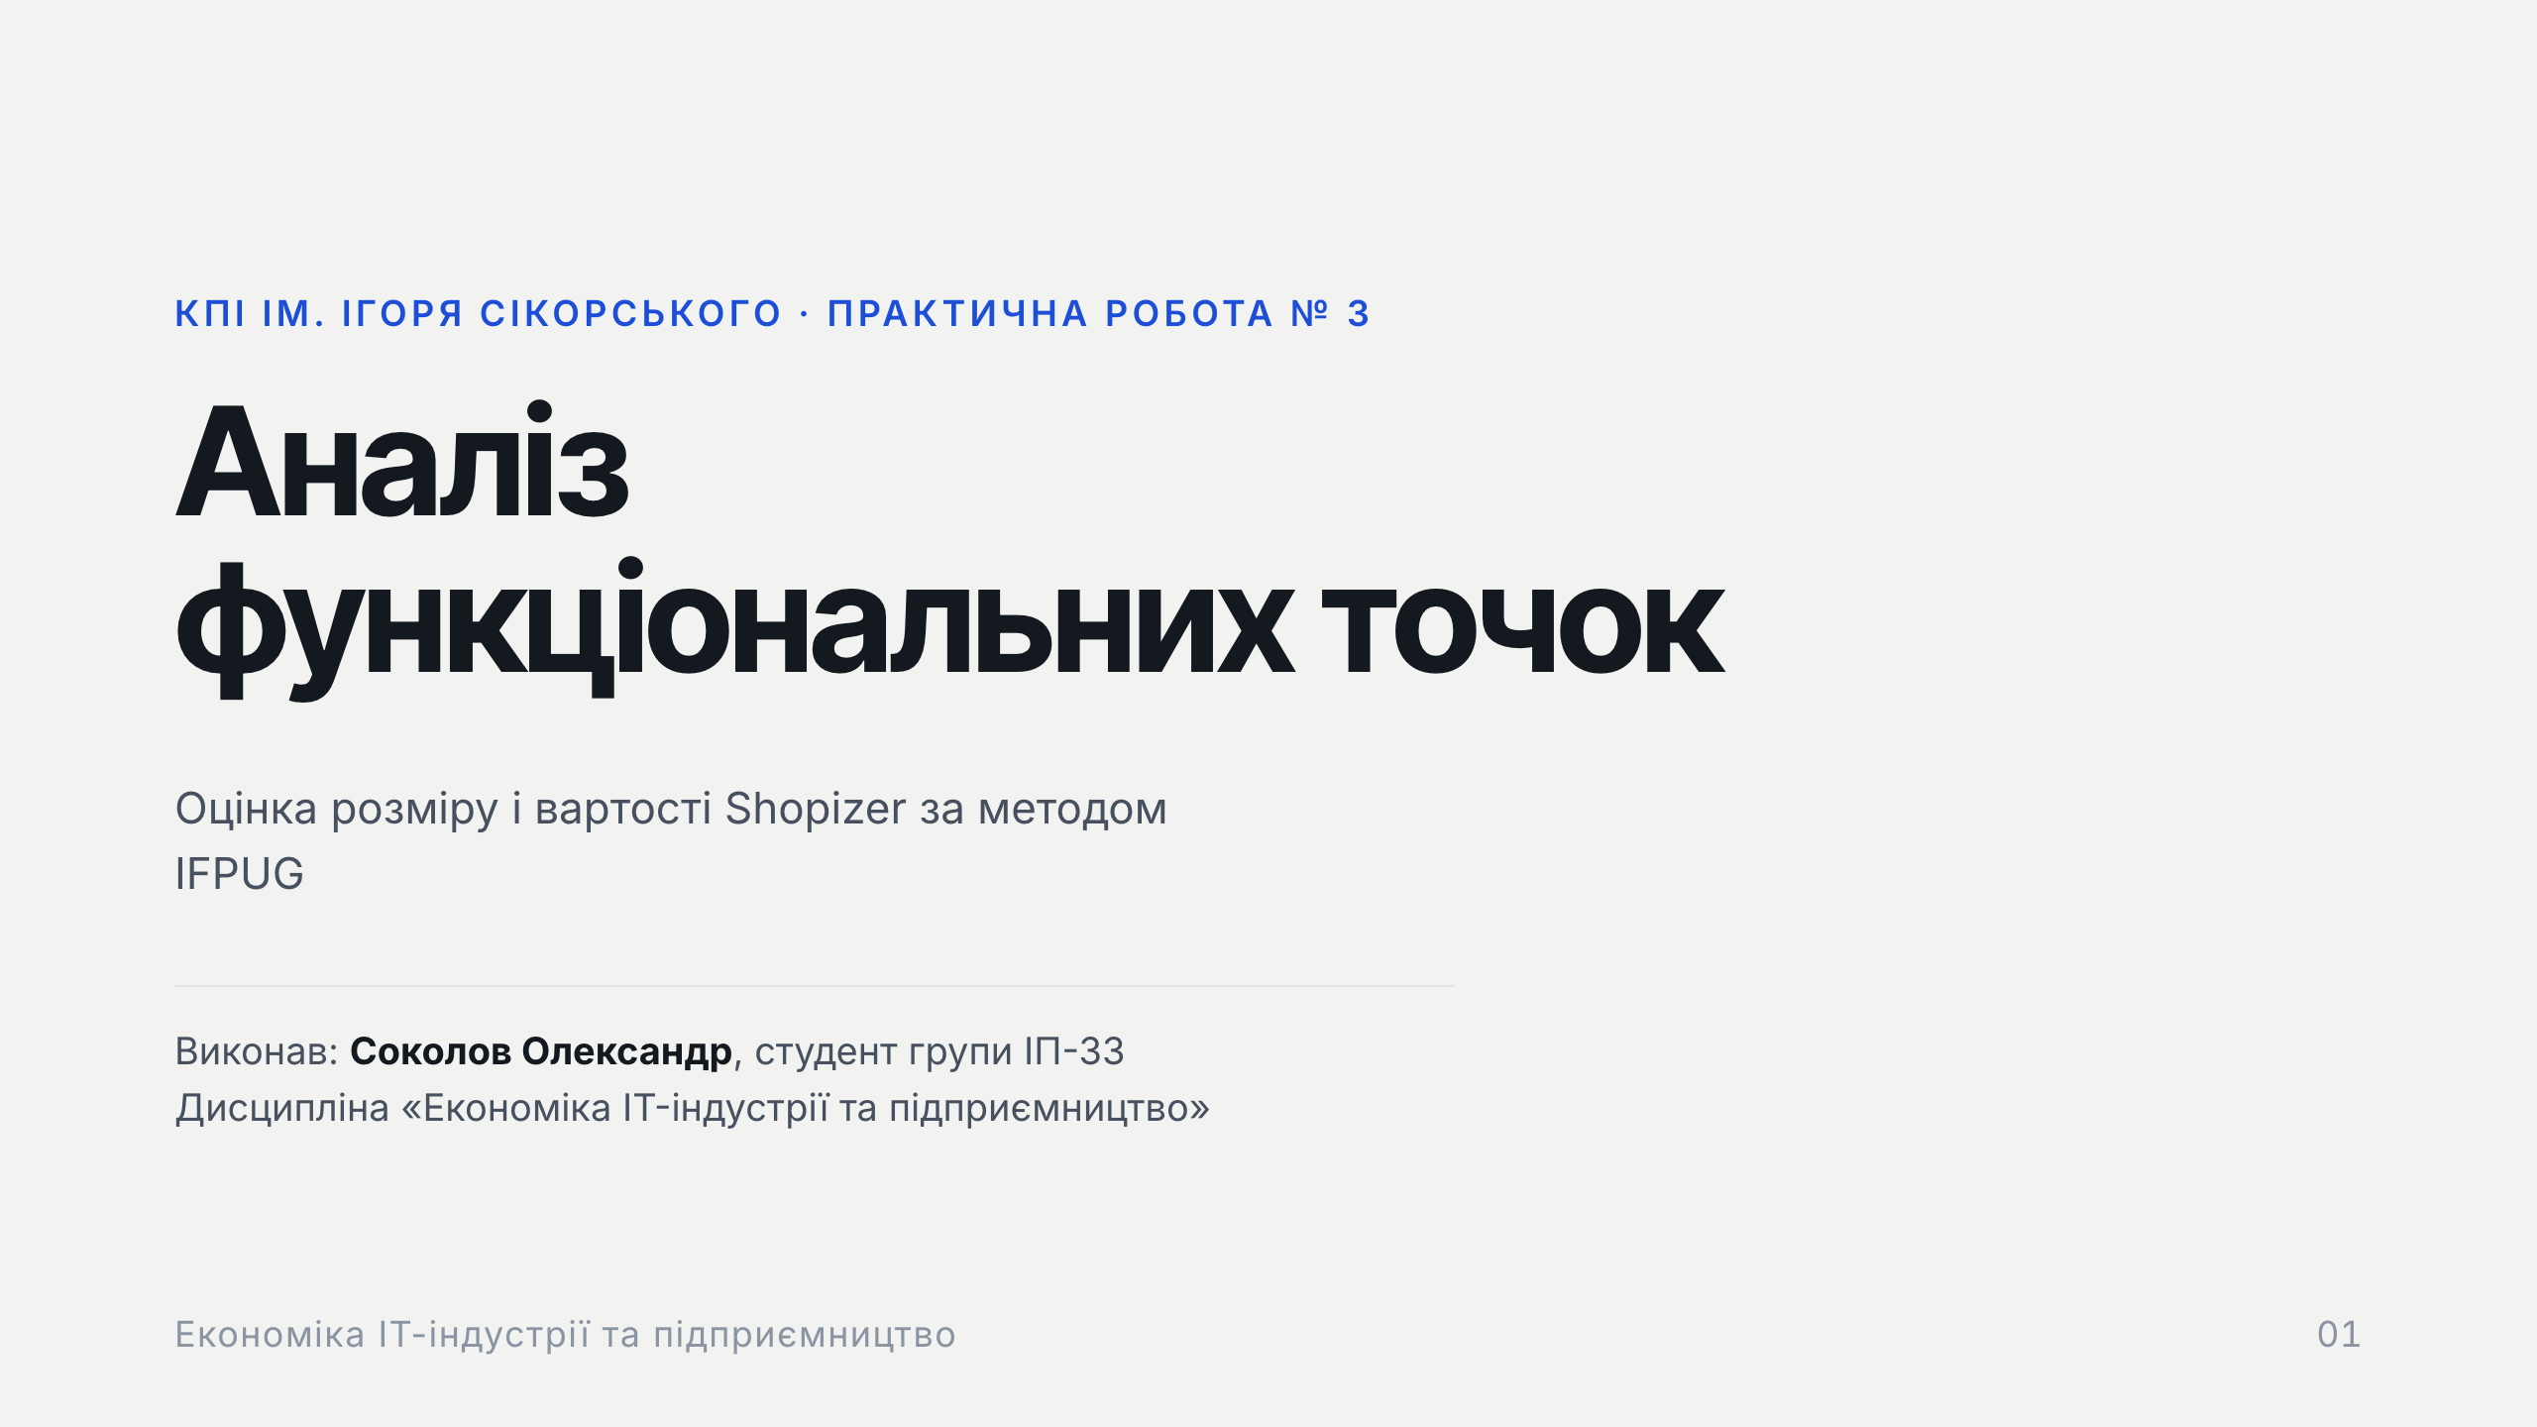
Notes:
Добрий день. У цій роботі я оцінював розмір і вартість застосунку Shopizer за методом функціональних точок. Це той самий застосунок, що в другій практичній, тож результати можна порівняти.

Slide 2
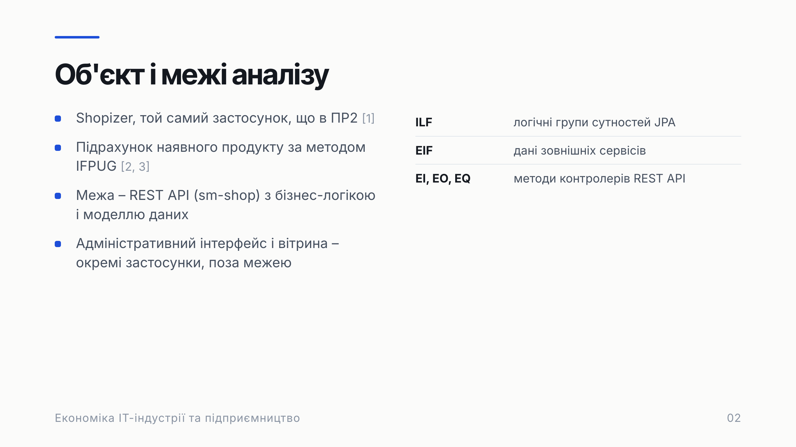
Notes:
Метод IFPUG рахує розмір за функціональністю з погляду користувача, а не за кодом. Межу застосунку я провів по REST API серверної частини разом з бізнес-логікою і моделлю даних. Адміністративний інтерфейс і вітрина є окремими застосунками, тому в підрахунок не входять.
Праворуч, що я вважав чим. Внутрішні логічні файли – це групи сутностей JPA, зовнішні інтерфейсні файли – дані зовнішніх сервісів, а транзакції – методи контролерів REST API.

Slide 3
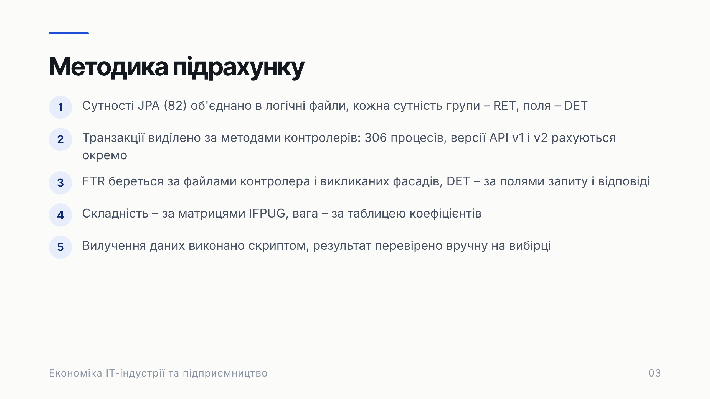
Notes:
У коді 82 сутності JPA. Я об'єднав їх у логічні файли, наприклад товар разом з описами і цінами. Кожна сутність групи – один тип елемента запису, а поля – елементи даних.
Транзакції визначав за методами контролерів, їх вийшло 306. Методи з кількома шляхами рахуються як один процес, а версії API v1 і v2 – окремо. Кількість файлів у транзакції береться за предметною областю контролера і викликаними сервісами, а елементи даних – за полями запиту і відповіді. Вилучення даних з коду я зробив скриптом, щоб підрахунок можна було повторити, а результат вибірково перевірив вручну на десяти транзакціях.

Slide 4
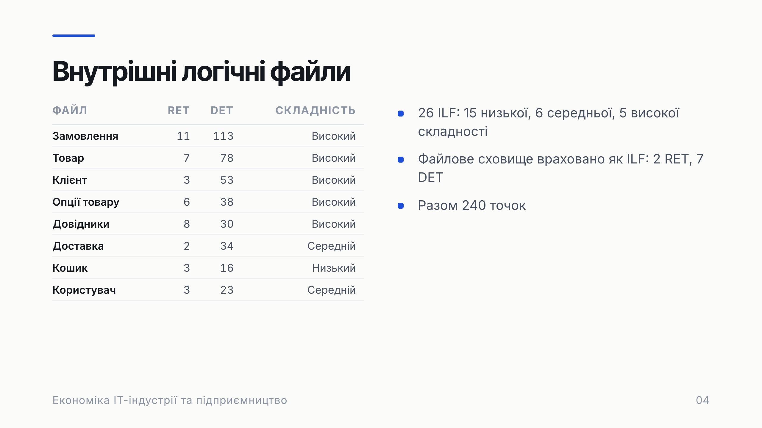
Notes:
Всього 26 внутрішніх логічних файлів: 15 мають низьку складність, 6 середню, 5 високу. У таблиці найбільші. Найскладніше замовлення: 11 типів записів і 113 елементів даних. Далі товар і клієнт.
Окремо я врахував файлове сховище для зображень і файлів контенту, бо ці дані зберігає і змінює сам застосунок. Усі файли разом дають 240 точок.

Slide 5
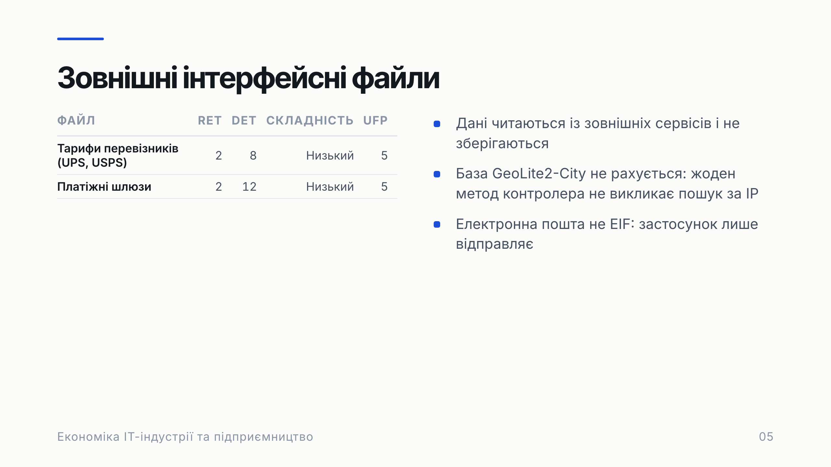
Notes:
Зовнішніх файлів два: тарифи перевізників UPS і USPS та платіжні шлюзи. Обидва застосунок читає, але не зберігає, складність низька, по 5 точок.
База геолокації, яка є в репозиторії, у підрахунок не потрапила. Її використовує тільки один метод сервісу, і жоден метод контролера його не викликає, тож жодна транзакція користувача на неї не посилається. Електронна пошта теж не підходить, бо застосунок тільки відправляє листи.

Slide 6
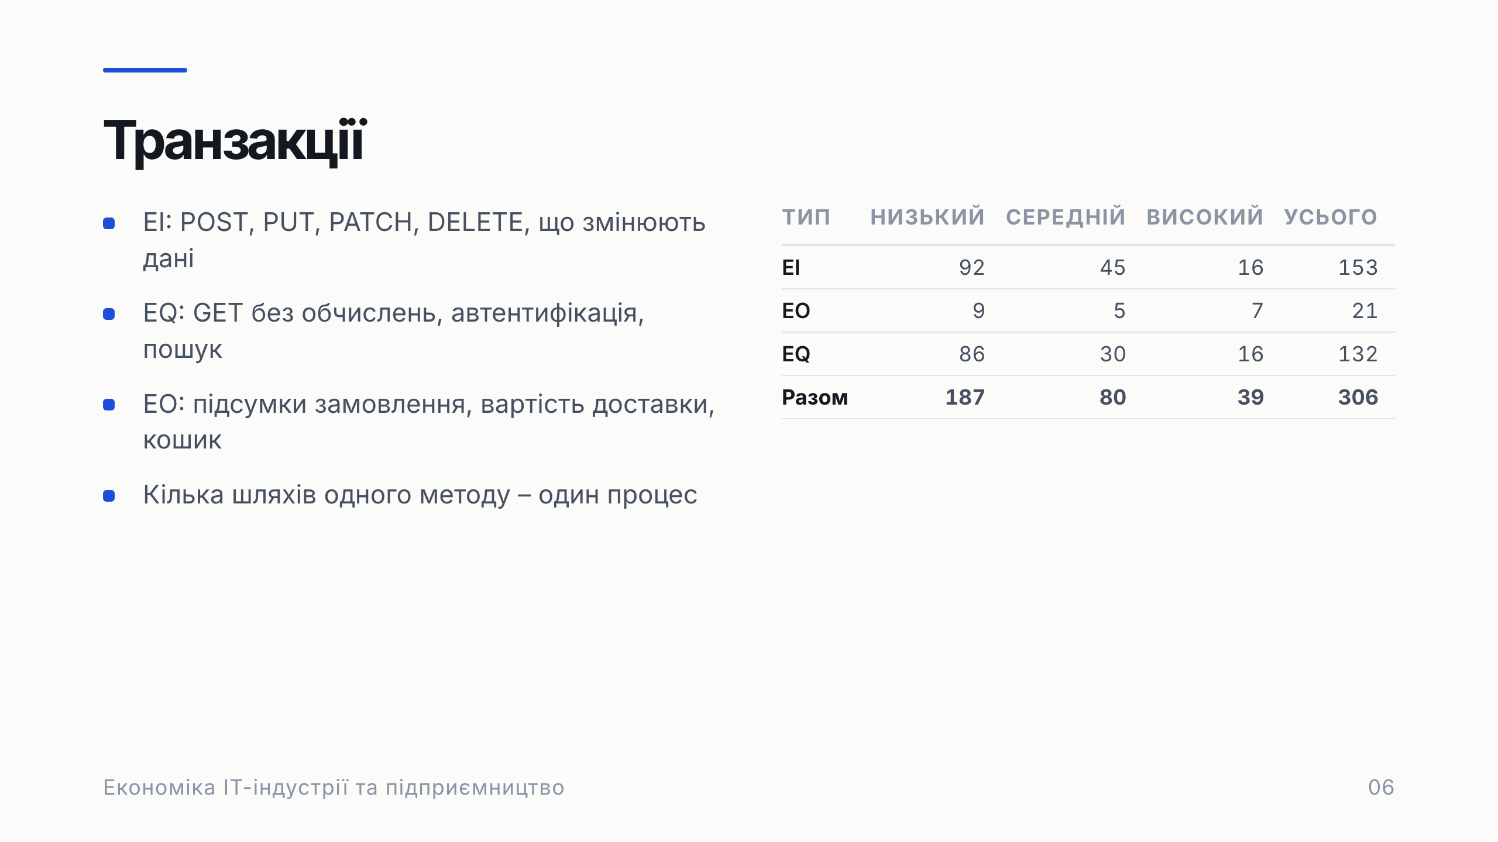
Notes:
Правила такі. Методи POST, PUT, PATCH і DELETE, які змінюють дані, – це зовнішні входи. GET без обчислень, а також автентифікація і пошук – це зовнішні запити. Підсумок замовлення, вартість доставки і кошик з обчисленими сумами – це зовнішні виходи.
Результат у таблиці: 153 входи, 21 вихід і 132 запити, разом 306. Більшість транзакцій має низьку складність.

Slide 7
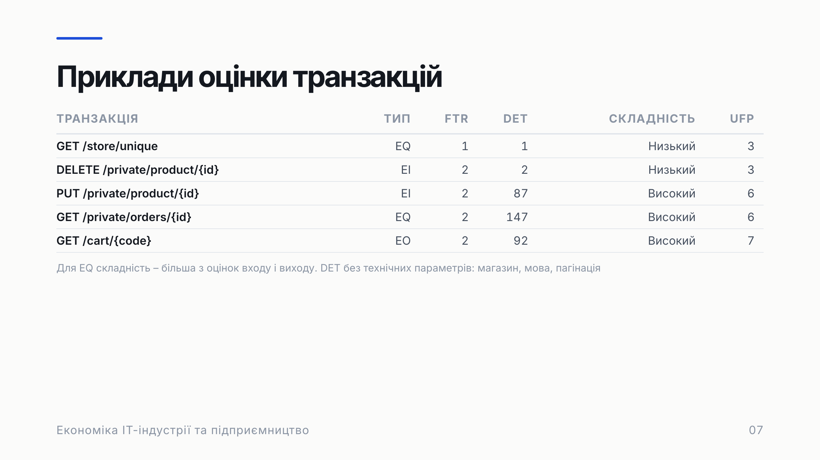
Notes:
Показую, як рахувалась складність. Перевірка, чи існує магазин із таким кодом, це один файл і одне поле, низька складність, 3 точки. Оновлення товару має 87 полів у запиті, складність висока, 6 точок. Отримання замовлення повертає 147 полів і торкається двох файлів, висока складність. Кошик – це вихід з обчисленими сумами, висока складність, 7 точок.
Для запитів складність береться за більшою з двох оцінок: входу і виходу.

Slide 8
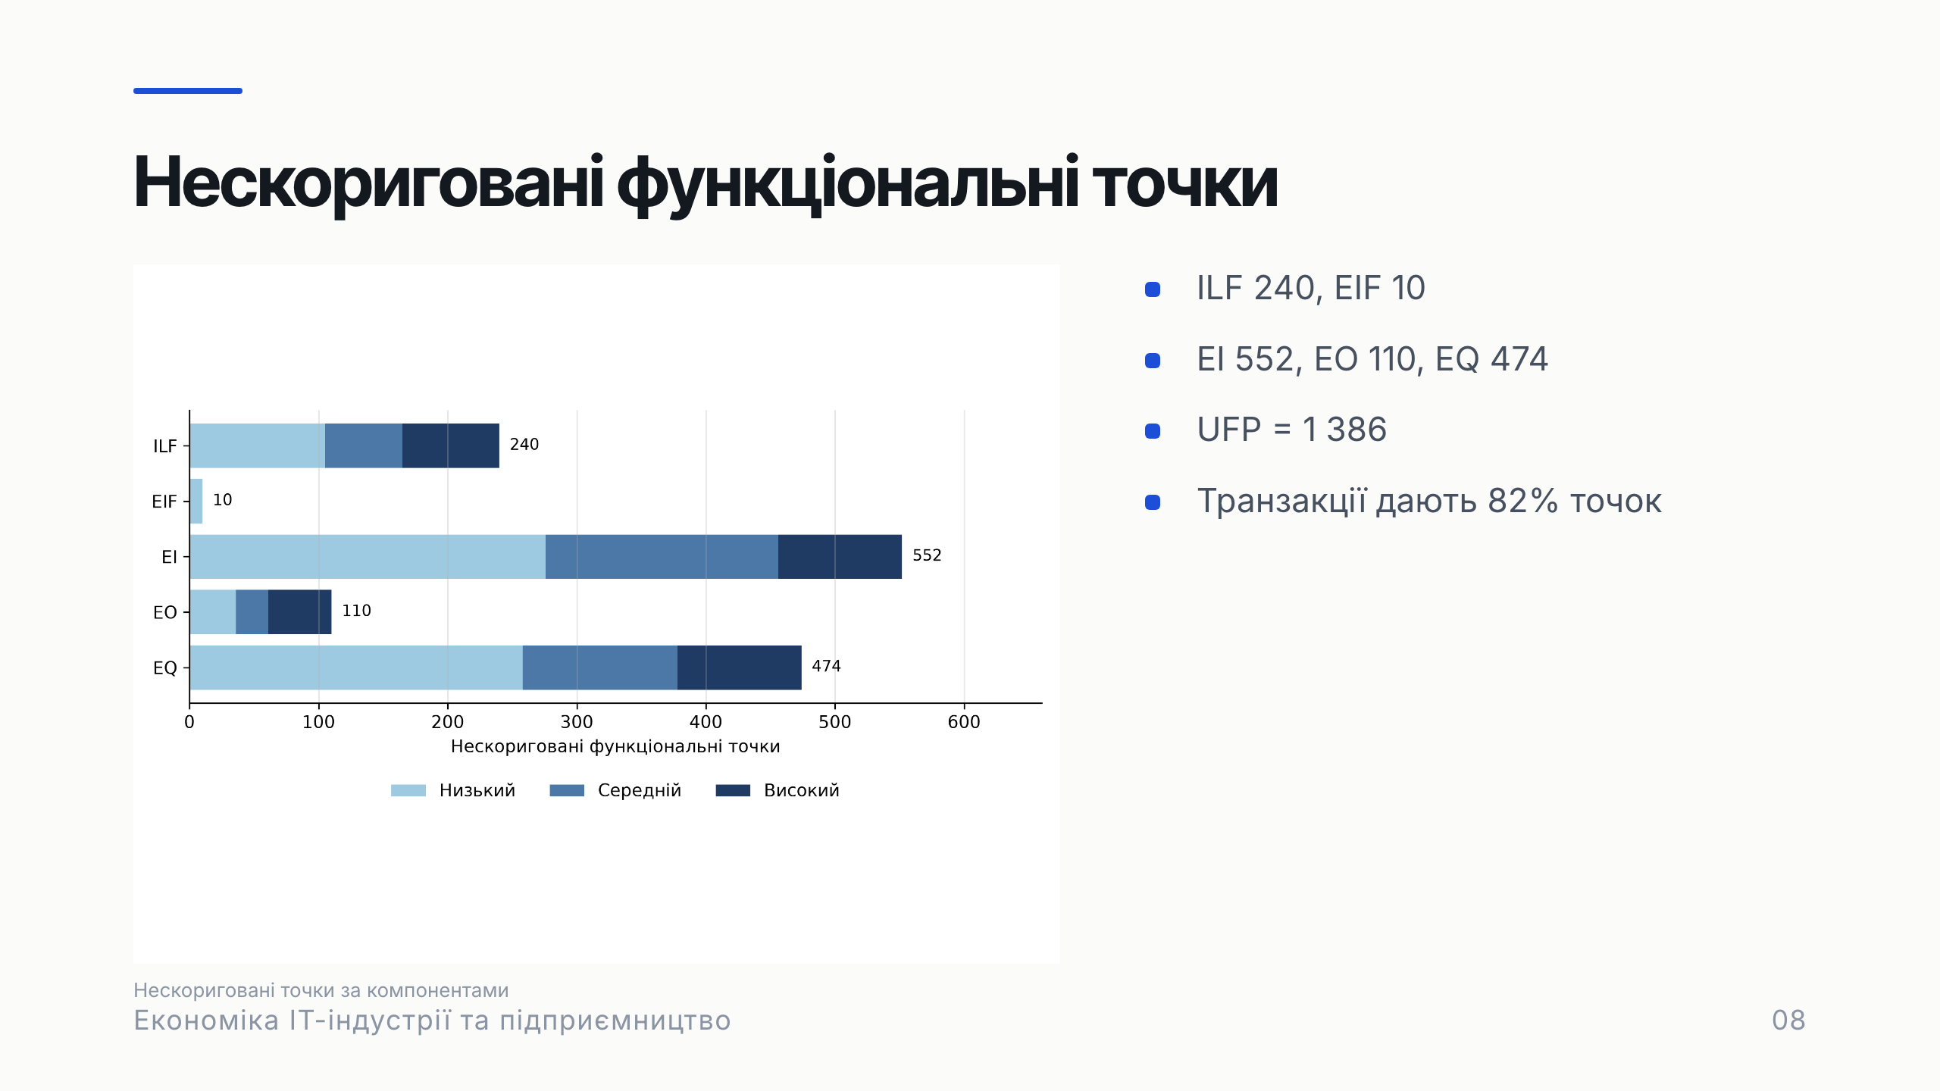
Notes:
На діаграмі нескориговані точки за компонентами. Файли дають 250 точок, транзакції – 1 136, тобто 82%. Найбільший внесок зовнішніх входів, 552, потім запитів, 474. Разом нескоригована кількість 1 386.

Slide 9
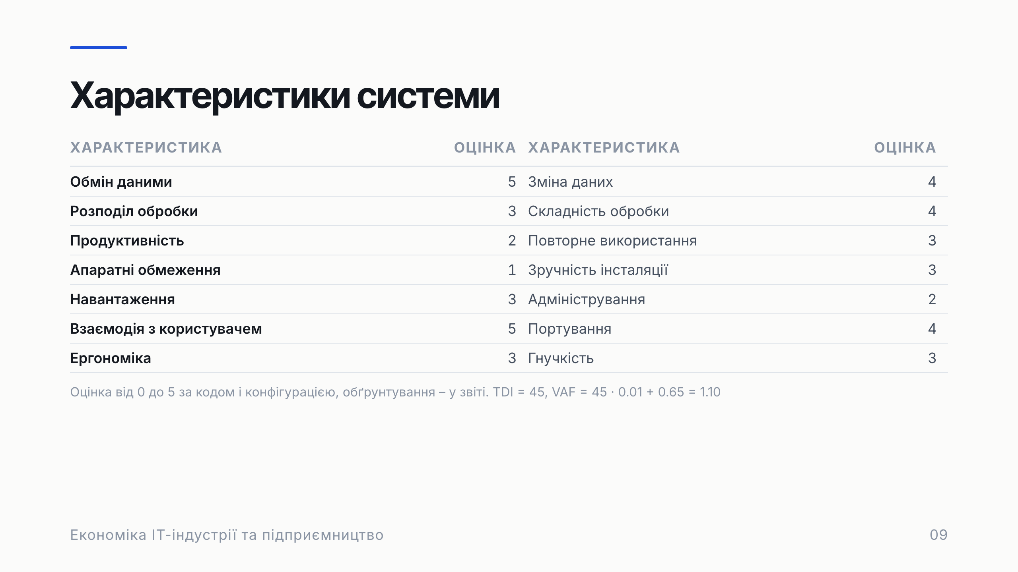
Notes:
Далі 14 загальних характеристик, кожна від 0 до 5. Найвищі оцінки мають обмін даними, бо є кілька протоколів, і взаємодія з користувачем, бо всі транзакції інтерактивні. Найнижча оцінка в обмежень апаратних ресурсів. Сума 45. Нормуючий фактор 1.10. Обґрунтування кожної оцінки є у звіті.

Slide 10
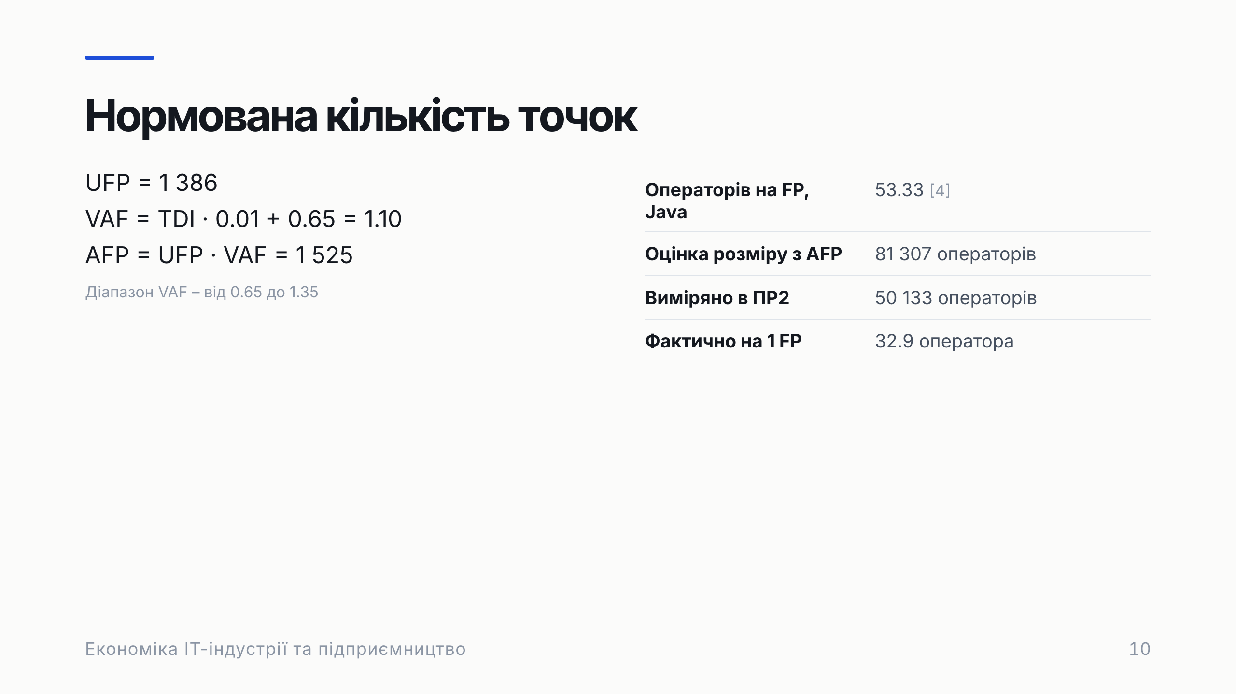
Notes:
Нормована кількість точок дорівнює 1 386 помножити на 1.10, тобто 1 525. Якщо перевести це в код за множником Java, 53.33 оператора на точку, виходить 81 тисяча операторів. Але в другій практичній я виміряв 50 тисяч. На одну точку фактично припадає близько 33 операторів, значно менше за типове значення.

Slide 11
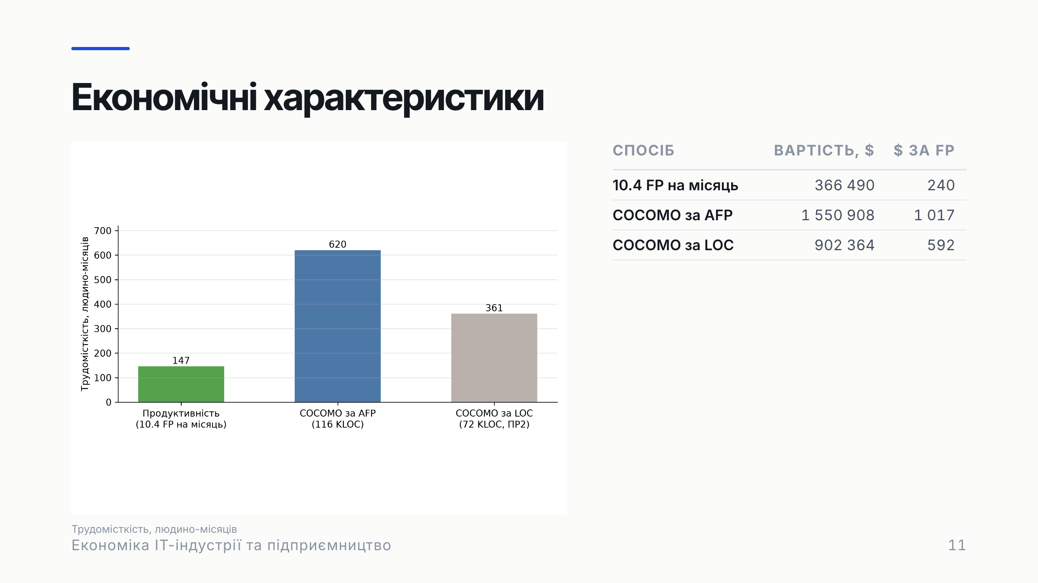
Notes:
Трудомісткість я оцінив трьома способами. За продуктивністю 10.4 функціональної точки на людино-місяць виходить 147 людино-місяців і 366 тисяч доларів. За COCOMO від розміру, отриманого з функціональних точок, 620 людино-місяців і 1.55 мільйона доларів. За COCOMO від виміряного розміру 361 людино-місяць і 902 тисячі, це результат другої практичної.
Вартість однієї функціональної точки залежить від способу і складає від 240 до 1 017 доларів. Зарплата – 2 500 доларів на місяць за звітом DOU.

Slide 12
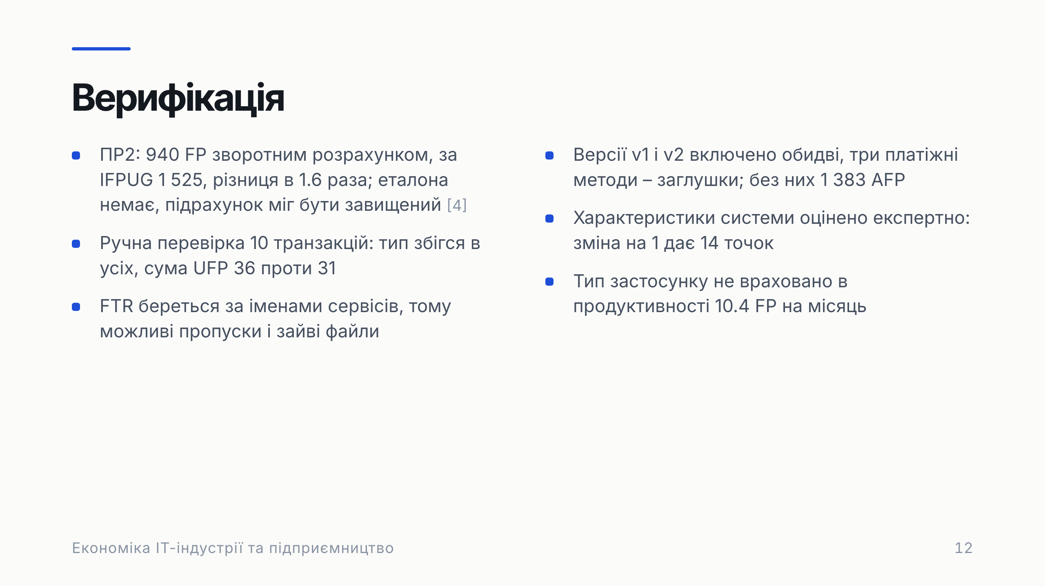
Notes:
У другій практичній кількість точок я оцінював зворотним розрахунком із логічних операторів і отримав 940. Підрахунок за методом IFPUG дав 1 525, у 1.6 раза більше. Жодне з двох чисел не є еталоном. Зворотний розрахунок дає лише наближення, а підрахунок IFPUG міг бути завищений: кожен метод API рахується окремим процесом, версії v1 і v2 враховано обидві, три платіжні методи є заглушками. Без них вийшло б 1 383 точки, і розбіжність була б у 1.5 раза.
Я вручну перевірив десять транзакцій з кодом. Тип збігся в усіх, сума точок за програмою 36, вручну 31, тобто програма дещо завищує. Вибірка мала, і перевіряв її той самий автор. Також є обмеження: файли в транзакціях визначено за іменами сервісів, а оцінки характеристик системи експертні.

Slide 13
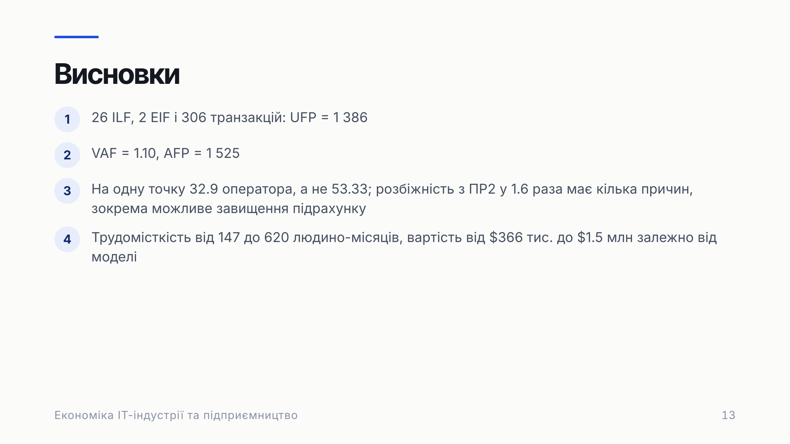
Notes:
У Shopizer 26 внутрішніх логічних файлів, 2 зовнішні інтерфейсні і 306 транзакцій, нескоригована кількість точок 1 386. Нормуючий фактор 1.10, нормована кількість 1 525. На одну точку припадає близько 33 операторів замість 53, тож оцінка другої практичної вийшла меншою в 1.6 раза, причому причин кілька, зокрема можливе завищення підрахунку. Трудомісткість залежить від моделі: від 147 до 620 людино-місяців.

Slide 14
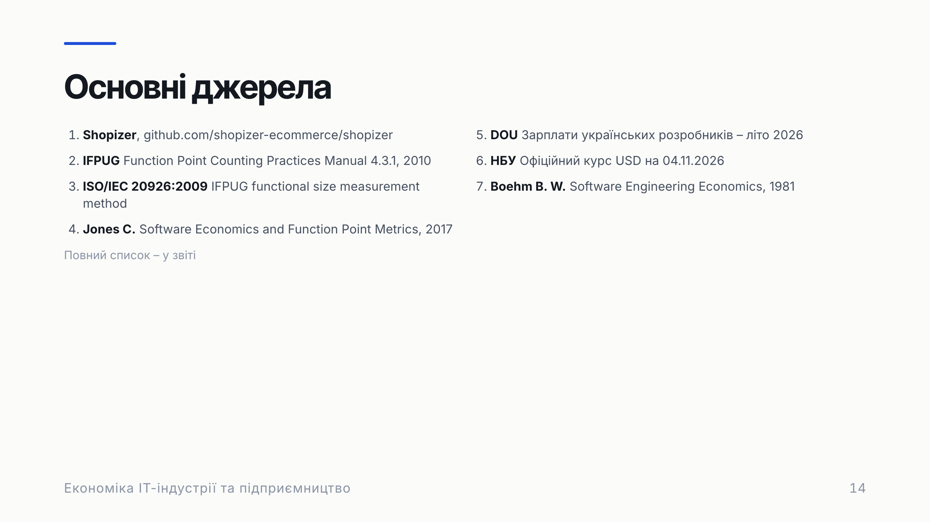
Notes:
Тут основні джерела, повний список є у звіті. Дякую за увагу, готовий відповісти на питання.

